Slide 1
CNN을 이용한 차종 판별 시스템
정보통신종합설계2
최종 발표
2018.06.25
201402750 임광효
Notes:
안녕하십니까, 정보통신종합설계2 최종 발표를 시작하겠습니다.

Slide 2
목차
01 서론
02 Review
03 연구 결과
04 결론
Notes:
목차입니다.
먼저 서론에서 첫 발표때 말씀드린 제안서를 통해 제시했던 연구 방향을 알려드리고,
Review에서 지난 중간 발표때까지의 진행 결과를 설명드리겠습니다.
그 후 중간 결과를 기반으로 진행한 연구 결과를 말씀드리고
결론을 지은후
향후 연구의 방향을 제시하며 발표를 마치겠습니다.

Slide 3
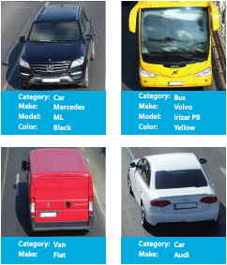

서론
01
주제 선정
객체⦁행동인식부
결과
CNN Models
Inception V2
Inception V3
ResNet-152
VGGNet
카메라 영상 제공
차종 판별 수행
영상수집부
Notes:
먼저 서론입니다. 학기초 제안서때 발표했던 시스템 구상도입니다. 영상 수집부에서 가져오는 프레임을 가져와 객체 행동 인식부에서 차종 판별을 수행하는 시스템에 대해 연구를 진행한다 한 바 있습니다.

Slide 4
서론
01
연구 방향
Open source Image dataset(Stanford Cars Dataset)을 지정한 차종에 따라 분류
Dataset을 기반으로 다양한 CNN 모델의 학습 진행
90% 정확도를 기준으로 모델별 학습 시간 측정
3. 최적의 효율을 내는 모델 탐색
최적 모델을 분석하고 타 모델과의 차이점 분석
Notes:
주제를 선정한 후 연구 방향을 3가지로 나누어 설정하였었습니다.
먼저 데이터셋을 선정하여 차종을 분류하고
그 데이터셋으로 학습을 진행한 후,
테스트 이미지를 가지고 여러 모델의 성능을 비교하여 최적의 모델을 탐색하는 것을 목표로 하였습니다.

Slide 5
Review
02
CNN을 이용한 차종 판별 시스템
객체⦁행동인식부
결과
CNN Models
Inception V2
Inception V3
ResNet-152
VGGNet
카메라 영상 제공
차종 판별 수행
영상수집부
Notes:
다음은 Review입니다. 방금 보여드린 시스템 구상도의 객체 행동 인식부에서 ResNet 152 모델을 우선 선정하여 연구를 진행했었습니다.

Slide 6
Review
02
Environment
OS: Windows 10, Ubuntu 14.04 (Linux)
Language: Python
API: Tensorflow (GPU)
0 | 0 | 0 | 0 | 0
0 | 4 | 3 | 4 | 0
0 | 2 | 4 | 3 | 0
0 | 2 | 3 | 4 | 0
0 | 0 | 0 | 0 | 0
Image dataset
Stanford Cars Dataset
196 classes, 6515 train images, 1629 valid images,
8041 test images, resolution 224X224
Notes:
본 팀에서 연구를 진행하는데 구성된 개발 환경과 데이터 셋입니다.
학습을 위해 해당 16185장 중 절반을 8 대 2 비율로 6515장을 트레인 이미지 1629장을 발리데이션 이미지로 사용하며, 나머지가 테스트 이미지로 구성되어 있는 이미지 데이터 셋을 사용했습니다.

Slide 7
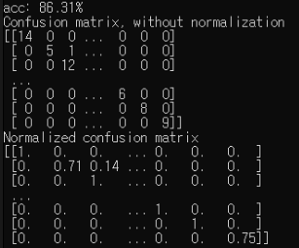
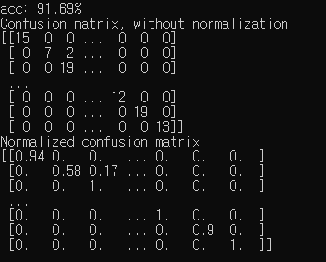
Review
02
CNN을 이용한 차종 판별 시스템
Image dataset
Stanford Cars Dataset
196 classes, 6515 train images, 1629 valid images,
8041 test images, resolution 224X224
Stanford Cars Dataset
196 classes, 12948 train images, 1629 valid images,
1608 test images, resolution 224X224
0 | 0 | 0 | 0 | 0
0 | 4 | 3 | 4 | 0
0 | 2 | 4 | 3 | 0
0 | 2 | 3 | 4 | 0
0 | 0 | 0 | 0 | 0
[Train:Test]
Notes:
학습을 진행하며, 사전 구성된 이미지 데이터셋이 50대 50 비율로 트레인 이미지와 테스트 이미지가 나뉘어져 있음을 확인 하였습니다. 따라서 이미지 데이터셋의 구성을 80대 20으로 다시 나누어 학습을 진행하였고 그결과
86퍼에서 91퍼로 성능이 개선되었습니다.

Slide 8
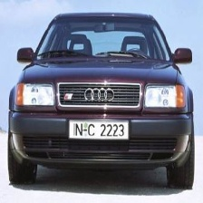
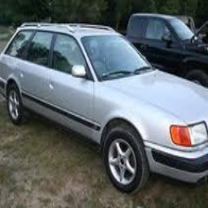
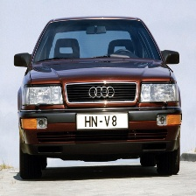
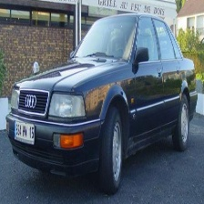
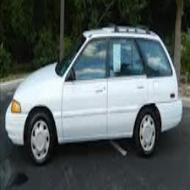
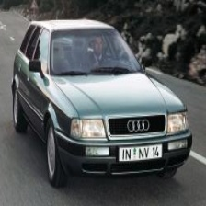
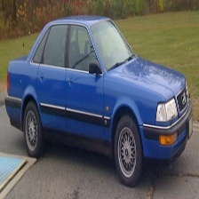
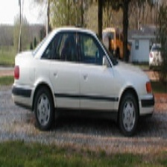
Review
02
중간 결과 분석
TEST MODEL
Audi 100 Wagon 1994
OUTPUT
Audi V8 Sedan 1994
1. Audi V8 Sedan 1994 [0.7474]
2. Audi 100 Wagon 1994[0.2519]
3. Audi 100 Sedan 1994[0.000..]
.
.
.
판별
Notes:
이렇게 학습한 모델을 가지고 1608장의 테스트 이미지로 테스트를 진행한 결과, 130장이 오답으로 출력되었고,가장 판별을 많이 틀린 차종을 예시로 도시하였습니다. 테스트 모델이 아우디 100 웨건일때,
출력 1순위로 아우디 v8 세단이 출력되었고 정답은 2순위에 랭크되었습니다.

Slide 9
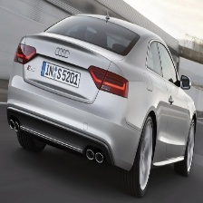
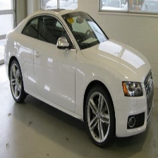
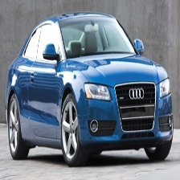
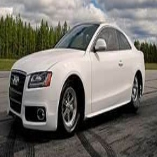
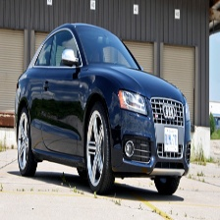
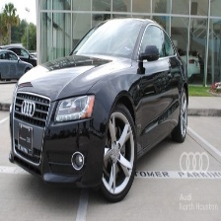
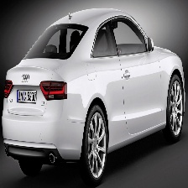
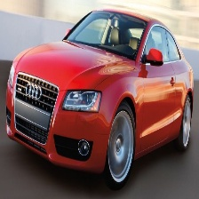
Review
02
중간 결과 분석
TEST MODEL
Audi S5 Coupe 2012
OUTPUT
Audi A5 Coupe 2012
1. Audi A5 Coupe 2012[0.6450]
2. Audi S5 Coupe 2012[0.3464]
3. Audi TTS Coupe 2012[0.001]
.
.
판별
Notes:
또 다른 예시 또한, 정답 차종이 후보 순위 2위에 랭크되는 결과를 보였고, 대부분의 결과가 정답 차종의 순위가 5위안에 위치하는 결과를 보였으나,
130장중 13장이 5위 이상의 순위, top-5 이상의 순위에 랭크되었었습니다.

Slide 10
Review
02
중간 결과 분석
정답 차종의 순위가 Top-5 밖에 위치한 차종 확인
Dataset 추가 필요
같은 브랜드의 차량간 판별 어려움
세분화된 차종을 압축
해당 조작에 따른 결과 분석
Notes:
이러한 결과를 바탕으로 지난 중간 결과 발표때 정답 차종의 순위가 5위 이상인 차종의 데이터를 확인하고,
같은 브랜드의 차종을 묶어 연구를 진행할것이라고 발표했었습니다.

Slide 11

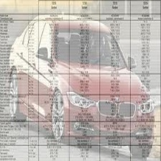
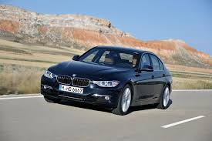
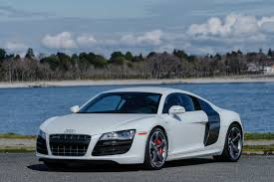
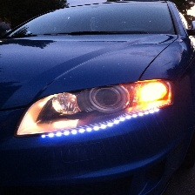
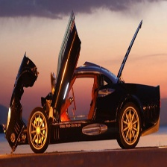
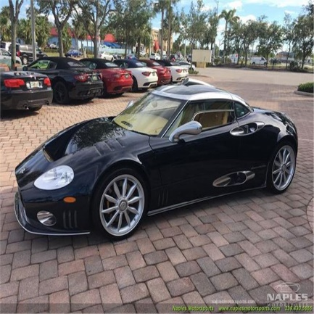
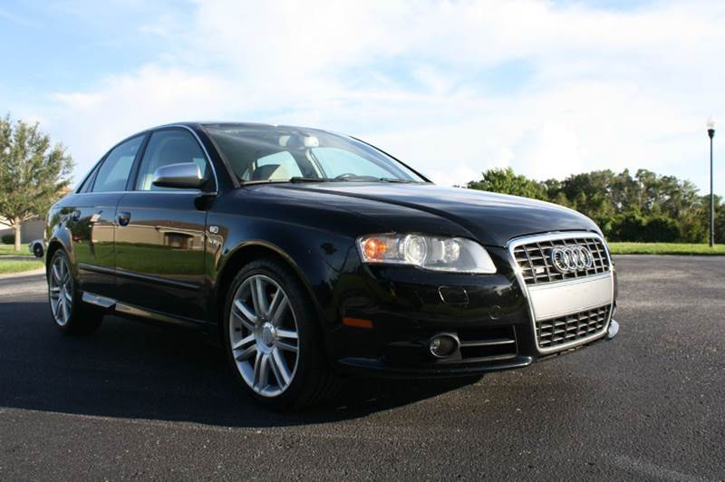
연구 결과
02
정답 차종의 순위가 Top-5 밖에 위치한 차종 확인
대체
Notes:
먼저 정답 차종의 순위가 5위 이상인 차종의 데이터셋 이미지를 확인한 결과, 지금 보이는 이미지 처럼 이미지가 불량한 상태를 보이는 이미지가 많아 구글링을 통해 새로운 이미지로 대체하였습니다.

Slide 12
연구 결과
02
같은 브랜드의 차량간 판별 어려움
Audi 100 Sedan 1994
Audi V8 Sedan 1994
Audi Sedan 1994
병합
Audi S5 Coupe 2012
Audi A5 Coupe 2012
Audi Coupe 2012
Notes:
또한 다른 문제점으로 말씀드린 같은 브랜드의 차량 판별이 모호한 결과의 해결책으로, 같은 연식 또는 같은 차종을 묶어 하나의 차종으로 병합하였습니다.

Slide 13
연구 결과
02
같은 브랜드의 차량간 판별 어려움
브랜드내의 같은 연식 또는 같은 차종에 대해 병합 진행
196종 → 120종으로 압축
Class
[Train:Test]
Notes:
196종의 차종을 120종으로 압축하여 학습을 진행한 결과, 91->97퍼센트의 성능개선이 이루어졌습니다.

Slide 14
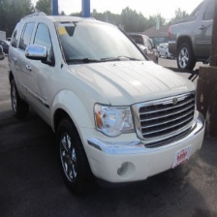
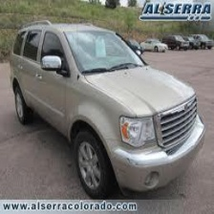
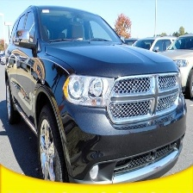
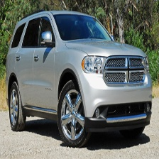
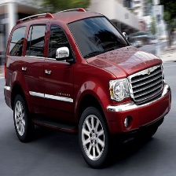
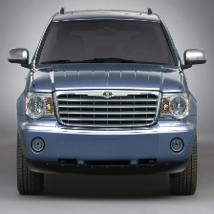
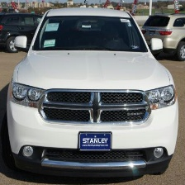
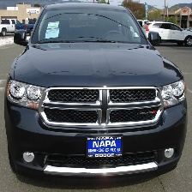
연구 결과
02
문제 분석
Chrysler Aspen SUV 2009
Dodge Durango SUV 2012
비교
같은 연식, 같은 차종의 출력이 존재
Notes:
성능이 많이 개선됐음에도, 여전히 중간결과때 나타났떤 문제점은 사라지지 않았습니다.
차종을 판별함에 있어 평균 출력 보다 낮은 출력을 보이는 차종을 16종 확인하였다.
평균 출력보다 낮은 출력은 0.76에서 0.94 사이로, 모든 차량의 출력이 76% 이상의 출력을 보이지만 개선을 위해 확인하였다
해당 예시는 평균 출력보다 낮은 출력을 보이는 16종의 차종 중에 0.7692으로 가장 낮은 출력을 보인 차종이다.
조사를 해보았더니, Chrysler Aspen suv는 Dodge Durango suv의 자매품으로, durango를 기반으로하여 나온 suv 모델로서, 육안으로도 보기에 비슷해보임을 알수있었다.
나머지 평균 이하의 출력을 가진 차종 15종들 대부분이 서로 같은 차종인 쿠페,세단끼리의 차종또는 비슷한 연식의 차종끼리의 판별에 있어 상대적으로 낮은 출력을 보였다

Slide 15
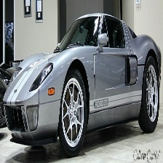
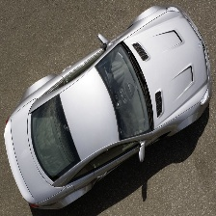
연구 결과
02
같은 브랜드의 차량간 판별 어려움
Above Top-5 Error
Ford GT Coupe 2006
Benz SL-Class Coupe 2009
Benz SL-Class
Coupe 2009 [0.9765]
.
.
70. Ford GT Coupe
2006 [1.75e-07]
판별
같은 차종간 판별 오류 (Coupe), 찌그러진 Image
Notes:
이번엔 결과의 오답에 초점을 두었다
저번 중간 테스트 결과처럼 1608장의 테스트 이미지로 테스트한 결과 정답의 출력이 후보순위 5위 이상에 위치하는 Top-5 이상의 에러는 2장으로
같은 쿠페 차종끼리의 오류이고, 오답을 출력한 이미지의 해상도가 인위적으로 작게되어 찌그러져 보이는 현상이 나타남을 확인하였습니다.
따라서 추후 데이터셋을 다시 확인하여 이처럼 문제가 될법한 찌그러진 이미지를 대체할예정이다.

Slide 16
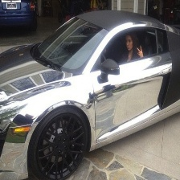
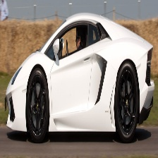
연구 결과
02
같은 브랜드의 차량간 판별 어려움
Above Top-5 Error
Audi Coupe 2012
Lamborghini Aventador Coupe 2012
Lamborghini Aventador Coupe 2012 [0.6450]
.
.
9. Audi Coupe 2012
[0.004]
판별
같은 차종간 판별 오류 (Coupe), 찌그러진 Image
Notes:
이번엔 결과의 오답에 초점을 두었다
저번 중간 테스트 결과처럼 1608장의 테스트 이미지로 테스트한 결과 정답의 출력이 후보순위 5위 이상에 위치하는 Top-5 이상의 에러는 2장으로
같은 쿠페 차종끼리의 오류이고, 오답을 출력한 이미지의 해상도가 인위적으로 작게되어 찌그러져 보이는 현상이 나타남을 확인하였습니다.
따라서 추후 데이터셋을 다시 확인하여 이처럼 문제가 될법한 찌그러진 이미지를 대체할예정이다.

Slide 17
연구 결과
02
주제 선정
Open source Image dataset(Stanford Cars Dataset)을 지정한 차종에 따라 분류
Test image를 기반으로 다양한 CNN 모델의 학습 진행
90% 정확도를 기준으로 모델별 학습 시간 측정
3. 최적의 성능을 가지는 모델 탐색
최적 모델을 분석하고 타 모델과의 차이점 분석
Notes:
마지막으로 앞선 주제 선정에서 최적의 성능을 가지는 모델을 찾기 위해 다양한 모델을 가지고 학습을 진행한다고 한바 있습니다.

Slide 18
연구 결과
02
CNN을 이용한 차종 판별 시스템
Layers/ Parameters | ResNet-50 | ResNet-101 | ResNet-152
Total | 23,860,152 | 42,956,728 | 58,692,536
Notes:
우선 선정하여 진행했던 모델이 ResNet-152 모델이었는데, 상당히 깊은 layer를 가지는 모델이라 다른 모델 대비 많은 파라미터를 가져, 상대적으로 데이터에 비해
많은 파라미터를 가지는게 아닐까 생각되어 다른 ResNet 모델을 가지고 학습을 진행해보았습니다. 그 결과 90 96 97을 보였습니다.

Slide 19
결론
04
CNN을 이용한 차종 판별 시스템
Dataset의 차종을 압축하여 학습 진행
평균 출력보다 낮은 출력을 보이는 차종 확인
오답 이미지에서 찌그러진 형태의 이미지 확인
깊이가 다른 ResNet 모델을 사용하여 비교 분석
101 ~ 152 Layer 사이의 최적 Layer 탐색
Notes:
결론입니다.
데이터셋의 차종을 압축하여 학습을 진행해보았고, 평균 출력보다 낮은 출력을 보이는 차종을 확인한 결과 비슷한 차종과 외형을 가진다고 생각되어 좀더 데이터셋을 추가해야겠다고 생각했습니다.
또한 오답을 출력한 테스트 이미지에서 찌그러진 이미지를 확인했으므로, 데이터셋을 점검하여 정상적인 이미지로 대체해야겠다고 생각했습니다.
이후 깊이가 다른 2개의 래스넷 모델을 가지고 추가 학습을 진행하여 비교한 결과 래스넷 101~152 계층 사이의 깊이를 세분화 하여 좀 더 높은 성능을 가지는 계층 수를 확인해야겠다고 생각했습니다.

Slide 20
향후 연구 과제
04
CNN을 이용한 차종 판별 시스템
152 Layer 이상의 깊이를 가지는 모델 비교
101~152 최적 Layer 모델과 비교
같은 브랜드의 차종간 판별 가능한 모델 구현
차량의 특징 데이터를 추출하여 학습 진행
Notes:
향후 연구 과제로
차종을 압축하여 이득을 보았으니 브랜드가 아닌 단순 차종만으로 데이터를 나누어 진행하였을때, 어떠한 모델이 최적인지를 확인하겠습니다. -> 차종을 10종이내로 제한
또한 방금 말씀 드린 모델의 깊이를 최적화하여 해당 데이터셋에 맞는 깊이를 찾아보겠습니다. 이상입니다.

Slide 21
참고 문헌
[1] https://adeshpande3.github.io/adeshpande3.github.io/A-Beginner's-Guide-To-Understanding-Convolutional-Neural-Networks/
[2] http://cs231n.github.io/understanding-cnn/
[3] https://adeshpande3.github.io/adeshpande3.github.io/A-Beginner's-Guide-To-Understanding-Convolutional-Neural-Networks/
[4] https://towardsdatascience.com/an-overview-of-resnet-and-its-variants-5281e2f56035
[5] Alex Krizhevsky, Ilya Sutskever, Geoffrey E. Hinton, ImageNet Classification with Deep Convolutional Neural Networks, 2012
[6] https://laonple.blog.me/220761052425
[7] Linjie Yang, Ping Luo, Chen Change Loy, Xiaoou Tang. A Large-Scale Car Dataset for Fine-Grained Categorization and Verification Department of Information Engineering. The Chinese University of Hong Kong Shenzhen Key Lab of CVPR, Shenzhen Institutes of Advanced Technology, Chinese Academy of Sciences, Shenzhen, China (arXiv:1506.08959v2 [cs.CV] 24 Sep 2015).
[8] Jong Taek Lee and Yunsu Chung. Deep Learning-based Vehicle Classification using an Ensemble of Local Expert and Global Networks. Electronics and Telecommunications Research Institute (ETRI), Daegu, South Korea. 2017 IEEE Conference on Computer Vision and Pattern Recognition Workshops (CVPRW)
Notes:
http://minheeblog.tistory.com/category/PPT

Slide 22
THANK
YOU
Notes:
http://minheeblog.tistory.com/category/PPT

